Slide 1
РАЗРАБОТКА ПРОГРАММНОГО ОБЕСПЕЧЕНИЯ ДЛЯ
ОПТИМИЗАЦИИ РАЗМЕЩЕНИЯ ЭЛЕМЕНТОВ UML ДИАГРАММ
Автор студент
Руководитель к.ф.-м.н.
Печерский В.Н.
Ермолаев В.А.

Slide 2
Цель работы - разработка алгоритмического и программного обеспечения для оптимизации размещения UML диаграмм.
Практическое значение сформулированы критерии оценивания функциональных возможностей основных модулей алгоритмов визуализации графовых моделей. Построен алгоритм отображения UML диаграмм на основе существующих алгоритмов с проведением его дальнейшей оптимизации учитывая текущие требования.

Slide 3
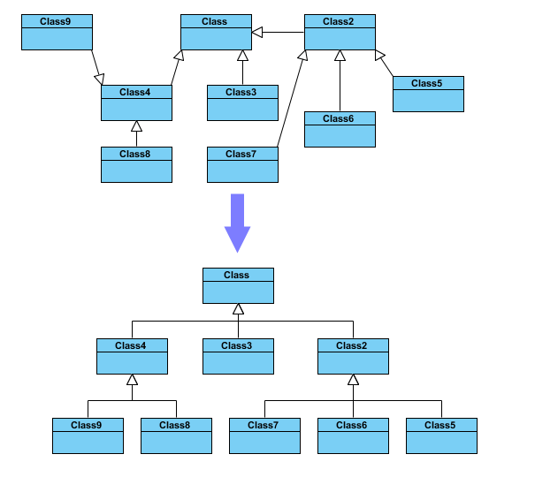
Orthogonal Layout – это основной алгоритм для выполнения размещения неориентированных графов.
временно удаляет какие-либо
направленные циклы
размещает узлы на
горизонтальных уровнях
переставляет узлы на
каждом уровне
добавляет связи ассоциации
сохраняя базовую структуру

Slide 4
Алгоритм авто размещения позволяет автоматически расставлять элементы UML диаграммы. Тем самым предоставляет пользователю базовый вид который может быть использован для ручного редактирования UML диаграммы.
Дальнейшие шаги по улучшению:
Возможность использовать различные алгоритмы размещения для разных частей диаграммы.
Реализация зума в ArgoUML очень полезное улучшение для диаграмм с большим количеством элементов.
Внедрение изогнутых связей между элементами UML диаграмм. Реализация этого улучшения свзязано с ограничениями которые накладывает ArgoUML

Slide 5
Вывод:
Внедрённый алгоритм справляется с функцией авто-размещения UML элементов диаграммы а также учитывает их веса и ранг при размещении.
Последующие улучшения будут касаться возможности использовать различные алгоритмы размещения для разных частей диаграмм, внедрение зума (масштабирование), добавление изогнутых связей между элементами UML диаграмм.

Slide 8
Обзор существующих решений размещения элементов UML диаграмм
Диаграммы в UML
Обзор существующих алгоритмов для упорядочения графов
Визуализация графов
Unified Modeling Language – (унифицированый язык моделирования) – является графическим языком для визуализации, проектирования и документирования в основном программных систем.

Slide 9
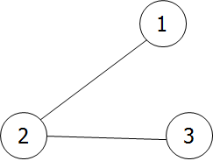
Диаграмму в UML можно представить в виде смешанного графа вершин сущностей и связей (ребер, дуг).
Граф представляет собой совокупность объектов и связей между ними. Графы бывают упорядоченные и неупорядоченные.
1,2,3 - V (вершина) , 1→2 і 2→3 - E (ребра)

Slide 10
Алгоритм последовательность команд, предназначенная исполнителю, в результате выполнения которой он должен решить поставленную задачу.
Алгоритмы визуализации графов можно условно разделить:
алгоритм компоновки
алгоритм размещения
алгоритм трассировки

Slide 11
2 Реализация автоматического размещения UML диаграмм
Особенности реализации с использованием редактора ArgoUML
Описание выбраных алгоритмов розмищения
Реализация

Slide 12
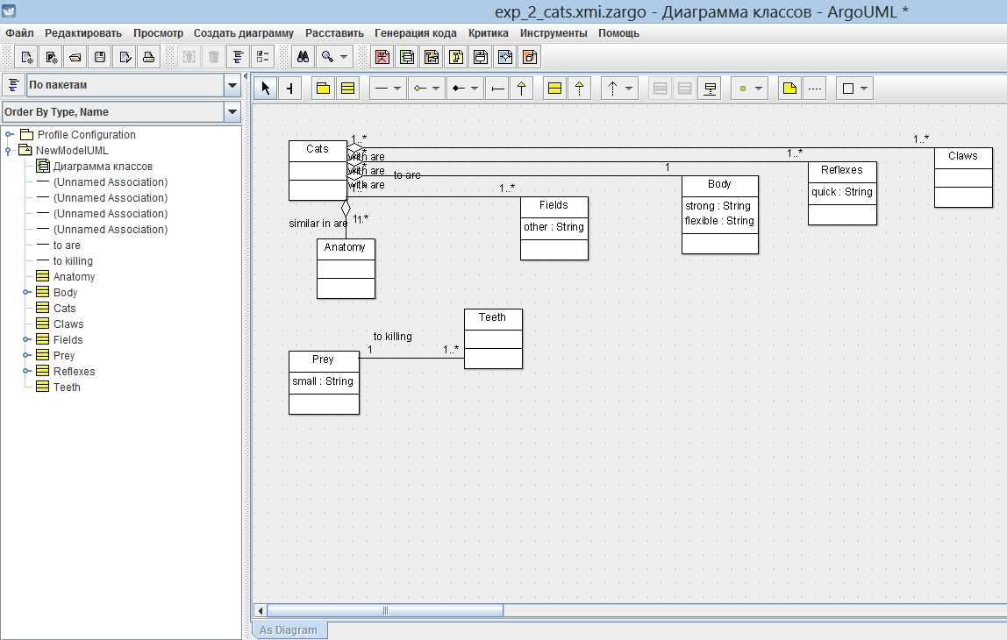
Редактор ArgoUML

Slide 13
3 Экспериментальная проверка результатов размещения
Шаги проведения эксперимента
Проверка на практике отображения и удобства размещения UML диаграммы
Анализ и оценка

Slide 14
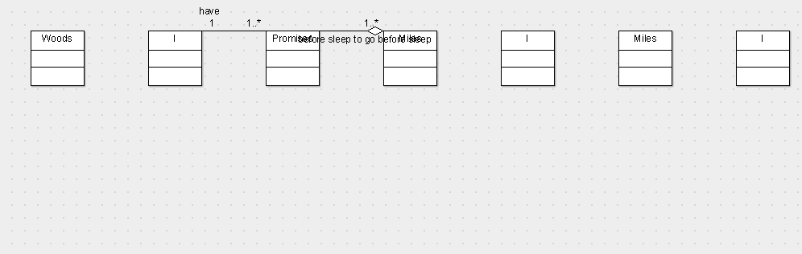
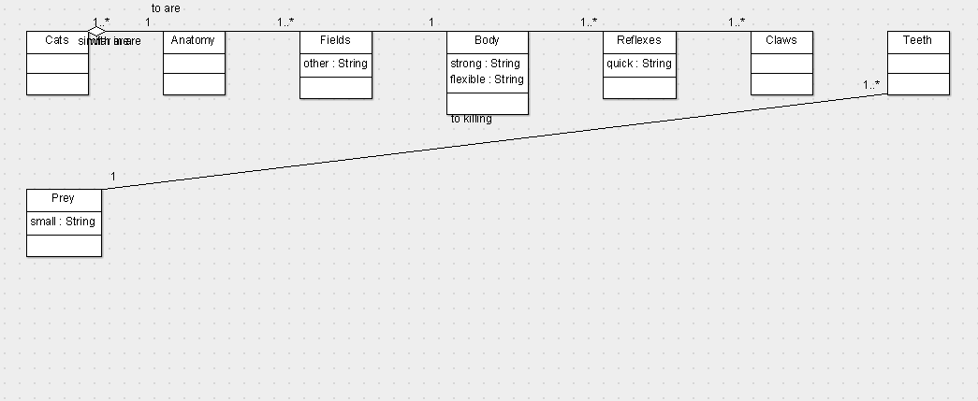
Пример использования алгоритма авто-размещения

Slide 15
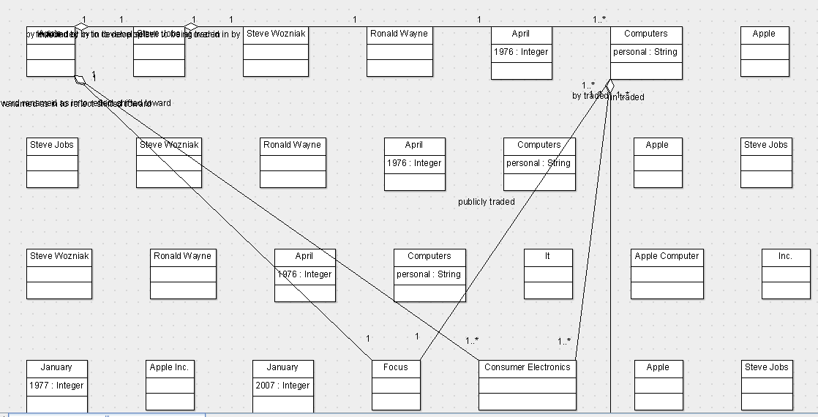
Пример использования алгоритма авто-размещения для сложных UML диаграмм

Slide 16
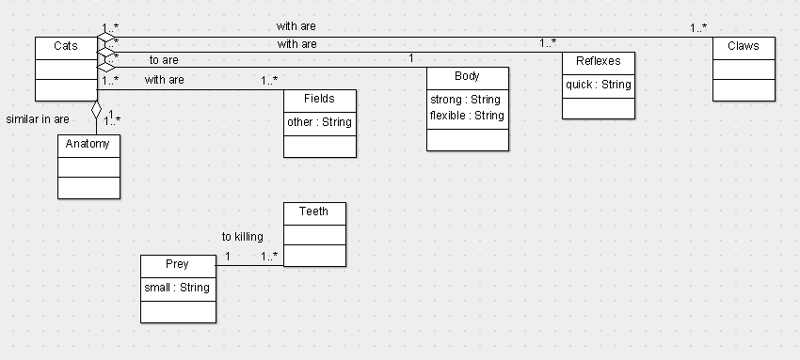
UML диаграмма после применения алгоритма авто размещения и ручного раставления некоторых связей

Slide 17
Алгоритм авто размещения позволяет автоматически расставлять элементы UML диаграммы. Тем самым предоставляет пользователю базовый вид который может быть использован для ручного редактирования UML диаграммы.
Дальнейшие шаги по улучшению:
Возможность использовать различные алгоритмы размещения для разных частей диаграммы.
Реализация зума в ArgoUML очень полезное улучшение для диаграмм с большим количеством элементов.
Внедрение изогнутых связей между элементами UML диаграмм. Реализация этого улучшения свзязано с ограничениями которые накладывает ArgoUML

Slide 18
Вывод:
Внедрённый алгоритм справляется с функцией авто-размещения UML элементов диаграммы а также учитывает их веса и ранг при размещении.
Последующие улучшения будут касаться возможности использовать различные алгоритмы размещения для разных частей диаграмм, внедрение зума (масштабирование), добавление изогнутых связей между элементами UML диаграмм.

